Slide 1
HEP Detectors and Applications
林志勳
中研院物理所

Slide 2
高能物理探測器量測在空間中運動的粒子之特性
AMS Cosmic ray measurement:
42 GeV Carbon nucleus
軌跡探測器
半導體探測器
氣體探測器
1.2 TeV electron
量能器
閃爍體探測器
取樣式探測器

Slide 3
粒子癌症治療: 質子 & 碳離子
精準醫療
離子束的位置、軌跡、速度。
離子束的能量。
每日品保
Bragg Peak

Slide 4
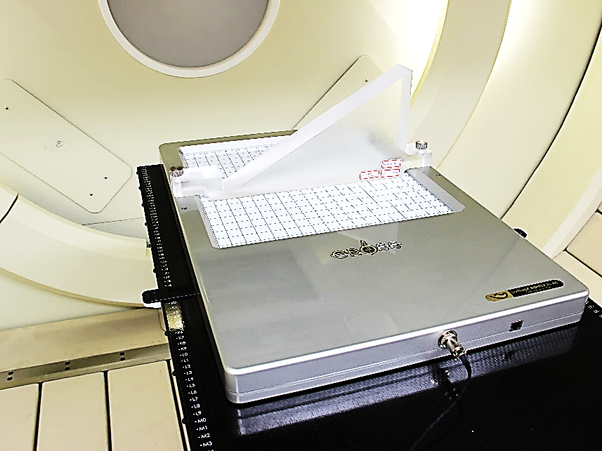
CROSS Detector
中研院、中央大學與千才生醫合作開發適用於筆尖型掃描式離子束(Pencil beam scanning)的探測器 “CROSS”
能於五分鐘內完成每日品保，包含離子束的位置、掃描速度、強度及能量
已獲得下列醫院採用:
長庚醫院
榮民總醫院
日本 NCC East

Slide 5
粒子癌症治療: 實際治療深度驗證
➔質子誘發Gamm-ray 輻射
11C, 15O, 10C
electron → 511 keV
DOSE

Slide 6
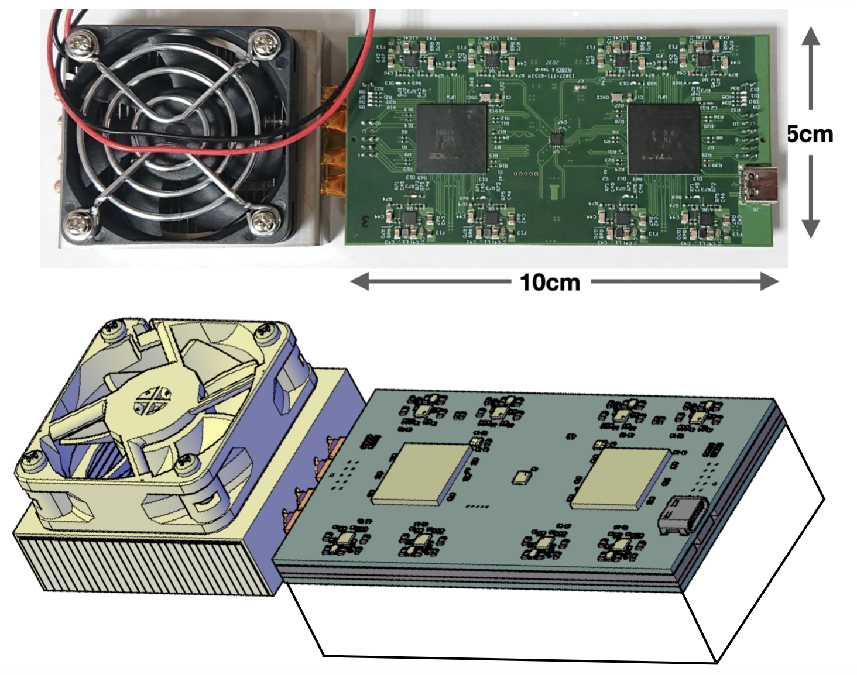
Dual-head In beam PET with TOF
Under development in Academia Sinica
x8 LYSO Arrays (8x8)
宏明晶體/台灣應用晶體
Notes:
8x8x8=512 channels

Slide 7
因為高性能及低功耗的需求，越來越多商用元件用於衛星系統研製
在低地球軌道(LEO)環境，超過99%的粒子是質子及氦核
質子輻射測試

Slide 8
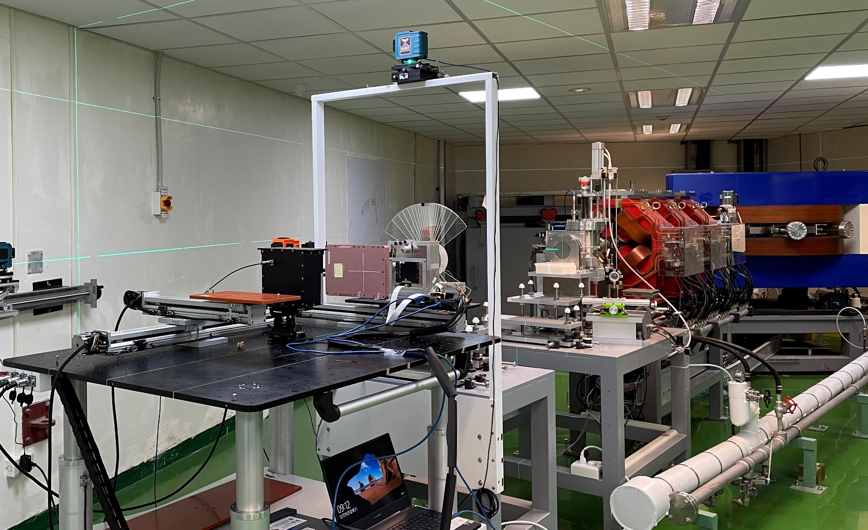
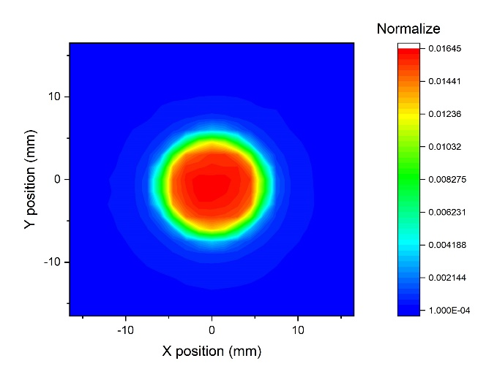
長庚醫院第五實驗室
射束分佈及強度
Grid 2D Detector
法拉第杯
射束的流量
與宜特科技合作協助廠商進行輻射測試

Slide 9
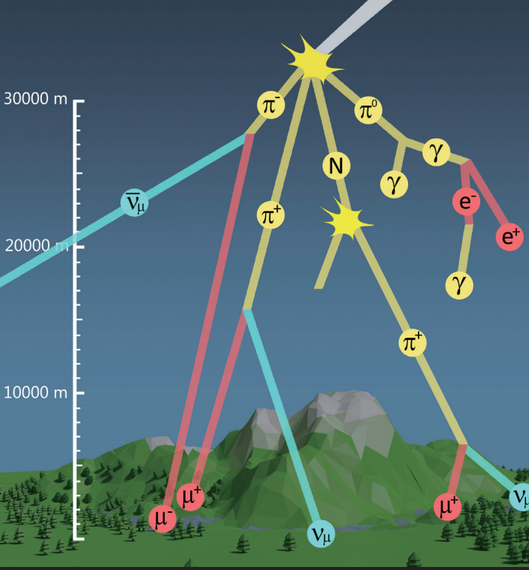
渺子成像術 (Muography)
利用宇宙射線碰撞大氣層產生的渺子及其穿透力強的特性，來研究大型物體，於地球科學研究的應用正朝各種地質客體的研究邁進。

Slide 10
渺子成像術 (Muography)
當渺子經過物質時，不同密度的物質對渺子的吸收能力不同，因此最終到達探測器的渺子通量不同。透過不同方向測量到的渺子通量，可以反推渺子走過的路的面貌。
實驗架設功率需求低
天然且非破壞性的探測
不需依賴人工產生信號
提供高密度解析度
可探測大體積的研究客體
可提供不需經模型假設的測量

Slide 11
高能物理與地球科學的跨領域核合作
大探測器研究微小粒子
小探測器研究巨大物體

Slide 12
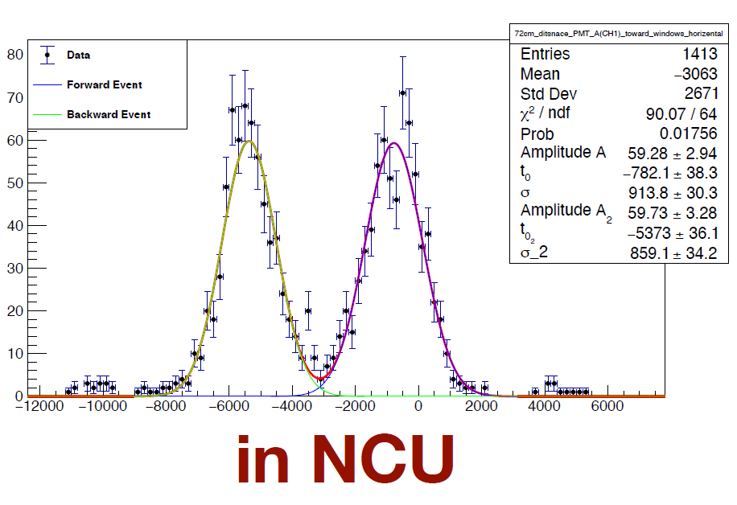
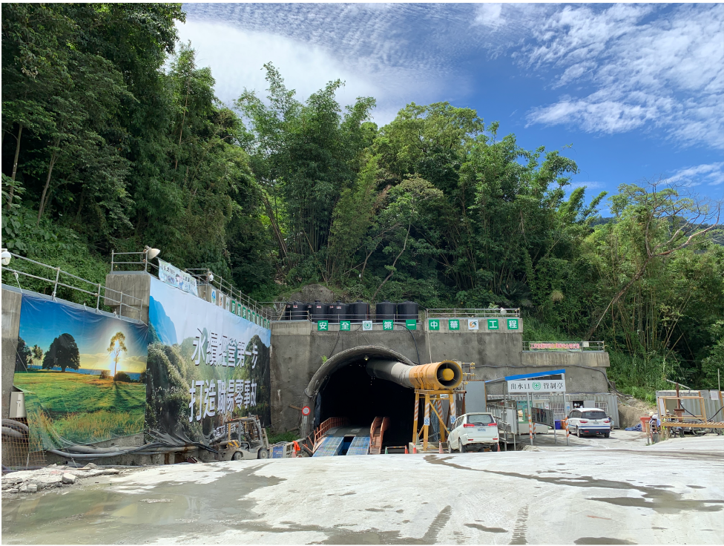
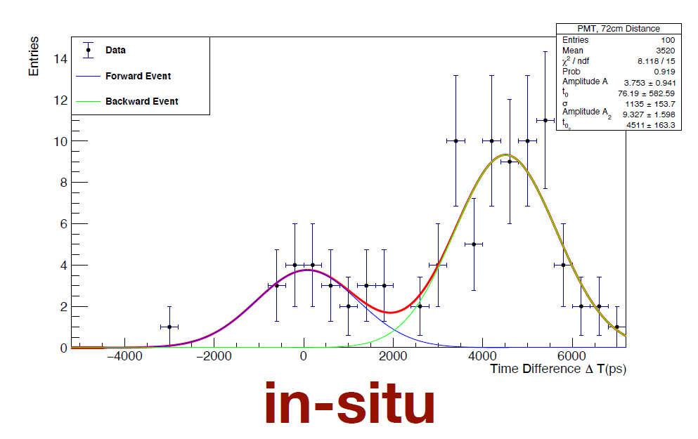
中大物理系及地科系開啟
渺子成像術在台灣的研究
阿姆坪防淤隧道

Slide 13
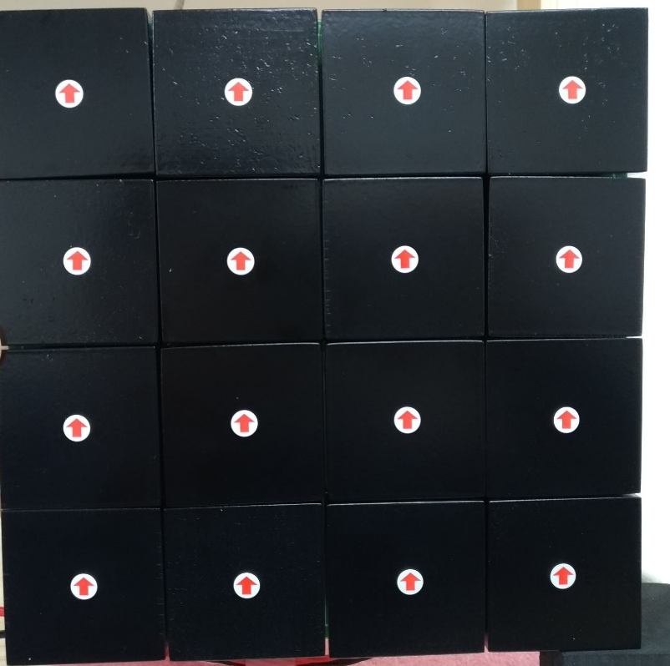
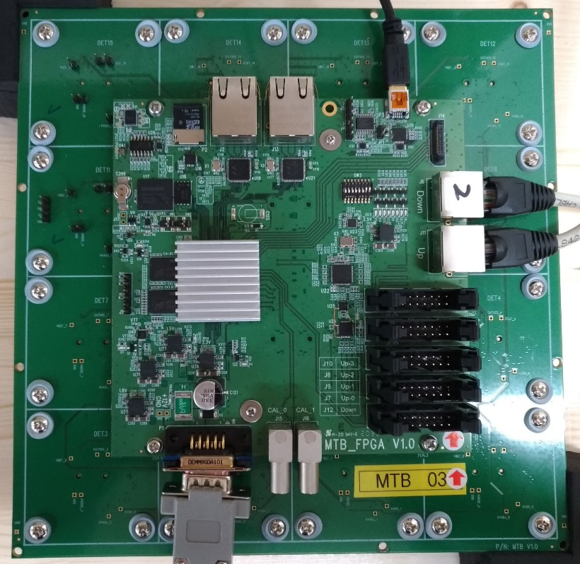
與汛捷科技合作開發渺子成像術探測器
20 cm
Plastic scintillator + SiPM
Ethernet interface for commands + data
Expansion via IDC and RJ45 connectors and

